Slide 1

Министерство науки и высшего образования Российской Федерации
Санкт-Петербургский политехнический университет Петра Великого
Институт прикладной математики и механики
Оценка защищенности сетевой инфраструктуры на основе графа потенциальных атак
Выполнил
студент группы 3651001/40201 Е.М. Орел
Научный руководитель
доцент, к.т.н. Д.В. Иванов
Санкт-Петербург
2020

Slide 2
Актуальность работы
Сложность и временные затраты на использование существующих методик
Динамичность сетевой инфраструктуры
Скомпрометированы 92% организаций в процессе тестирования из глобальной сети*
Скомпрометированы 100% организаций в процессе тестирования из внутренней сети*
Интерес злоумышленников направлен на инфраструктуру организаций
* Статистика Positive Technologies 2019
Notes:
4 предложения.

Slide 3
Цели и Задачи
Цель данной работы – Разработать методику оценки защищённости сетевой инфраструктуры и выбора защитных мер, учитывающую динамику изменений программной составляющей сетевой инфраструктуры.
Задачи:
Исследовать существующие способы идентификации уязвимостей и сканирования узлов с целью выявления наиболее актуальных характеристик конечных узлов.
Проанализировать существующие методики оценки защищенности сетевой инфраструктуры и выбора защитных мер для выявления наиболее значимых показателей защищенности.
Разработать собственную методику оценки защищенности сетевой инфраструктуры и выбора защитных мер на основе анализа графа атак с использованием выбранных показателей защищенности.
Реализовать автоматизированную систему оценки защищённости и выбора защитных мер на основе разработанных методики.

Slide 4



Тестирование на проникновение
Этапы тестирования
Планирование
Сбор информации
Проникновение
Составление Отчёта
Доступные узлы системы
Доменные имена
Контактная информация
Типы узлов
Тип и версия ОС
Отпечатки открытых портов
Средства защиты
Тип и версия запущенных сервисов
Разделяемые ресурсы
Пользователи
Актуальные уязвимости
Доступные эксплойты

Slide 5
Методики оценки защищенности сетевой инфраструктуры
Подход | Методика | Недостатки
Качественный | COBRA | -Использует опросники -Необходима информированность о бизнес-процессах организации
 | OCTAVE | -Не является самостоятельной методикой -Необходима информированность о бизнес-процессах организации
 | FRAP | -Используется команда экспертов -Необходима информированность о бизнес-процессах организации
Количественный | RiskWatch | -Необходимо наличие точной информации о потерях в случае реализации угроз и затрат от внедрения мер защиты
 | ГРИФ | -Использует опросники -Необходима информация о бизнес-процессах организации
Смешанный | CRAMM | -Необходимо знать ценность активов -Использует опросники
 | Методика на основе графов атак и CVSS | -Не учитывается важность узлов -Одинаковое значение риска у абсолютно разных узлов при наличие одинаковых уязвимостей -Рейтинг CVSS отражает лишь потенциальную возможность эксплуатации уязвимостей.
Оценка защищенности сетевой инфраструктуры – это процесс выявления уязвимостей, угроз и рисков, связанных с активами организации и мер защиты, которые могут смягчить эти риски
Качественные методики | Количественные методики | Смешанные методики
COBRA OCTAVE FRAP | RiskWatch ГРИФ MSAT | CRAMM Методики, основанные на графах атак

Slide 6
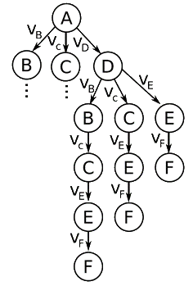
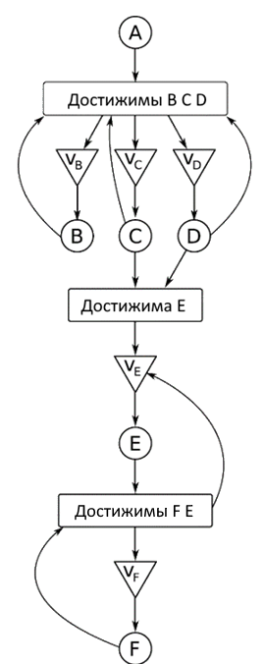
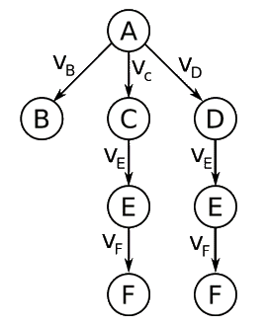
Графы атак
Полный граф
MP-граф
Узел – состояние системы
Ребро – уязвимость
Недостатки:
Сложность построения O(n!)
Три типа узлов:
- уязвимость
- состояние
- предусловие
Узел предусловия объединяет узлы состояний и узлы уязвимостей по общему предусловию
Недостатки:
Дополнительная сущность в виде узла предусловия
Граф предсказаний
Узел – состояние системы
Ребро – уязвимость
Узел добавляется в граф, если ни один его предок не использует ту же уязвимость для попадания в то же состояние.
Недостатки:
Состояния системы повторяются

Slide 7


Показатели защищенности
Базовые показатели узла
Интегральные показатели
системы
Характеристики на основе атак нулевого дня
Характеристики системы
Характеристики топологии
Характеристики нарушителя
Характеристики атаки
Стоимостные характеристики
Кол-во уязвимостей
Критичность узла
Уязвимость к атакам нулевого дня
Особенности источника
Уровень навыков
Стоимость
Вероятность
Ущерб
Потенциал
Потери при атаке
Потери при реагировании
Выигрыш при реагировании
Уязвимость узла к атакам нулевого дня
Количество уязвимостей нулевого дня
Поверхность атаки
Уровень риска
Количество компромети-руемых узлов

Slide 8
Требования к методикам
В процессе разработки методик оценки защищенности и выбора защитных мер должны быть соблюдены следующие требования:
Активами считаются только сетевые устройства
Ценность узлов должна определяться на основе информации, доступной тестировщику и определяться числовым значением
Ценность узла должна зависеть от типа узла и запущенных на нем сервисов
Основной базовый параметр защищенности – значение нисходящего риска
Основной интегральный показатель защищенности – уровень риска системы
Методики на графах атак должны решать присущие графам проблемы
Очередная защитная мера должна максимально снижать уровень риска всей системы

Slide 9
На основе графов
Блэк бокс

Slide 10
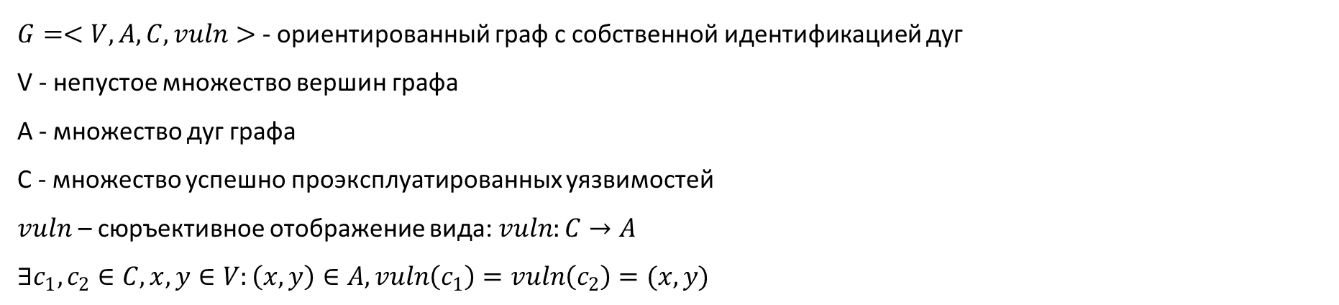
Структура используемого графа атак
$G=<V, A, C, vuln>$ - ориентированный граф с собственной идентификацией дуг
V - непустое множество вершин графа
A - множество дуг графа
C - множество успешно проэксплуатированных уязвимостей
$vuln$ – сюръективное отображение вида:$vuln:C→A$
$$∃c_{1},c_{2}∈C, x,y∈V:\left(x,y\right)∈A, vuln\left(c_{1}\right)=vuln\left(c_{2}\right)=(x,y)$$
Эксплуатация
{CVE-2018-2003, CVE-2011-4952}
192.168.0.103
Эксплуатация
{CVE-2009-2341}
Эксплуатация
{CVE-2017-0144}
192.168.0.102
Эксплуатация
{CVE-2011-9733}
Эксплуатация
{CVE-2017-0144}
192.168.0.104
192.168.0.100
192.168.0.101

Slide 11
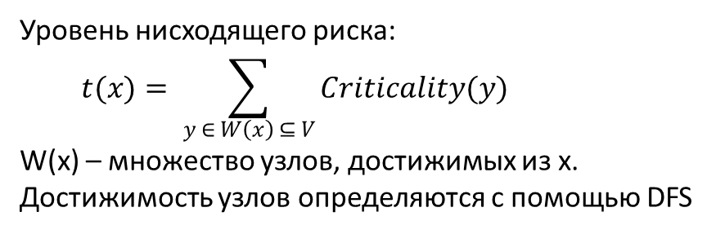
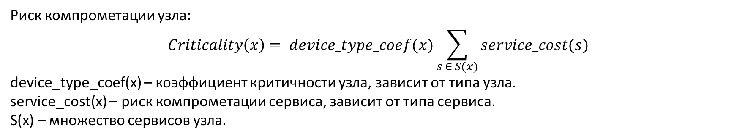
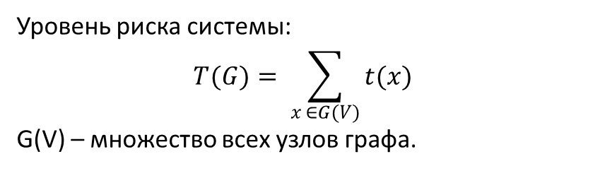
Разработанная методика оценки защищенности
Риск компрометации узла:
$$Criticality\left(x\right)= device_type_coef(x)\sum_{s ∈ S(x)}{service_cost(s)}$$
device_type_coef(x) – коэффициент критичности узла, зависит от типа узла.
service_cost(x) – риск компрометации сервиса, зависит от типа сервиса.
S(x) – множество сервисов узла.
Уровень нисходящего риска:
$$t(x)= \sum_{y ∈ W\left(x\right) ⊆ V}{Criticality(y)}$$
W(x) – множество узлов, достижимых из x.
Достижимость узлов определяются с помощью DFS
Уровень риска системы:
$$T(G)= \sum_{x ∈G(V)}{t(x)}$$
G(V) – множество всех узлов графа.

Slide 12
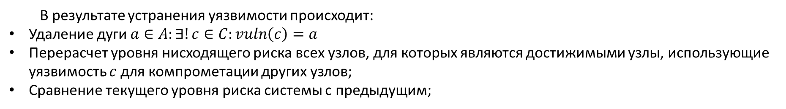
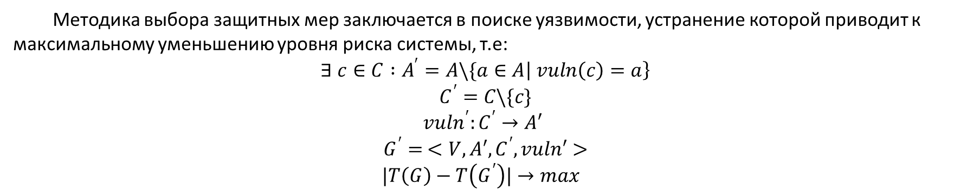
Методика выбора защитных мер
Методика выбора защитных мер заключается в поиске уязвимости, устранение которой приводит к максимальному уменьшению уровня риска системы, т.е:
$$∃ c∈C :A^{′}=A\backslash \{a∈A\left| vuln\left(c\right)=a\right\}$$
$$C^{′}=C\backslash \{c\}$$
$vuln^{′}:C^{′}→A′$
$$G^{′}= <V,A′,C^{′},vuln′>$$
$|T\left(G\right)−T\left(G^{′}\right)|→max$
В результате устранения уязвимости происходит:
Удаление дуги $a∈A:∃!c∈C:vuln\left(c\right)=a$
Перерасчет уровня нисходящего риска всех узлов, для которых являются достижимыми узлы, использующие уязвимость $c$ для компрометации других узлов;
Сравнение текущего уровня риска системы с предыдущим;

Slide 13
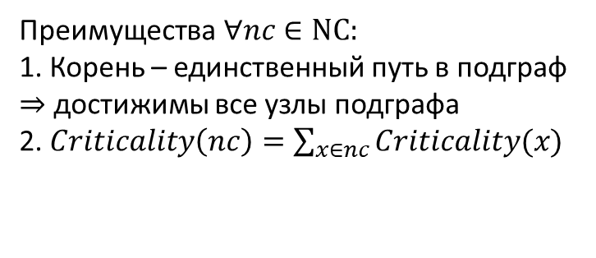
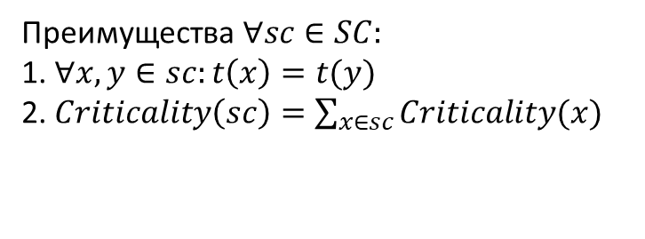
Оптимизация вычислений
………………………………………………………………………
………………………………………………………………………
Модифицированный N-арный граф
Компонента сильной связности
Преимущества$∀nc∈NC:$
Корень – единственный путь в подграф $⇒$ достижимы все узлы подграфа
$Criticality\left(nc\right)=\sum_{x∈nc}{Criticality(x)}$
Преимущества$∀sc∈SC:$
$∀x, y∈sc:t\left(x\right)=t(y)$
$Criticality\left(sc\right)=\sum_{x∈sc}{Criticality(x)}$

Slide 14
Сравнение с другими методиками
Критерии сравнения | Разработанная методика | CRAMM | ГРИФ | RiskWatch | FRAP | Дойникова *
Способы измерения величин рисков
Качественная оценка риска | - | + | + | + | + | +
Количественная оценка риска | + | - | + | + | - | +
Способы управления
Качественное ранжирование рисков | - | + | + | + | + | +
Количественное ранжирование рисков | + | - | + | + | - | +
Ограничения
Не требует прохождения опросников | + | - | + | - | - | +
Не требуется информация о бизнес-процессах организации | + | + | - | - | - | - используется критичность бизнес-сервисов
Не требует взаимодействия с человеком | + | - | - | - | - | +-
Не требуется информация об инцидентах ИБ | + | + | + | - | + | +
Подлежит автоматизации | + | - | - | - | - | +-
* Методика оценки защищенности на основе значений CVSS

Slide 15
Оценка эффективности

